Slide 1
NK LOKOMOTIVA
KVIZ

Slide 2
ODGOVOR JE POGREŠAN

Slide 3
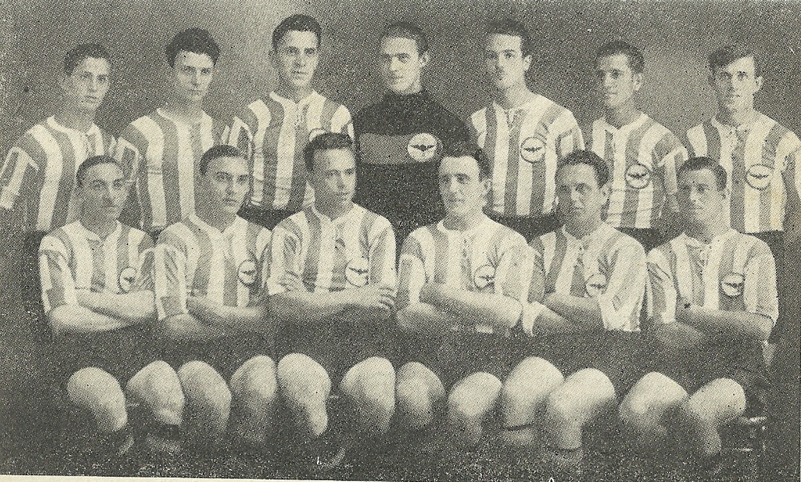
1. KOJE JE GODINE OSNOVANA ?
A) 1915.
B) 1916.
C) 1913.
D) 1914.

Slide 4
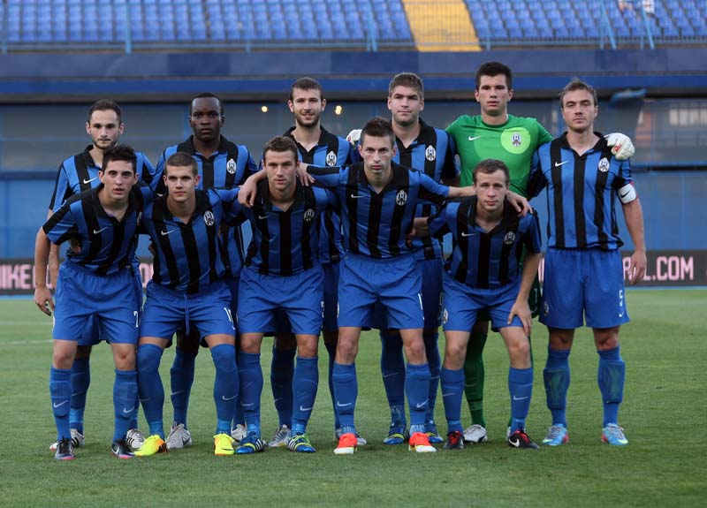
2. KOJE JE PRVO IME KLUBA ?
A) Željezničarksi športski klub Victoria
B) Želejzničarski športski klub Vagon
C) Željezničarski športski klub Vlak
D) Željezničarski špotrski klub Ruda

Slide 5
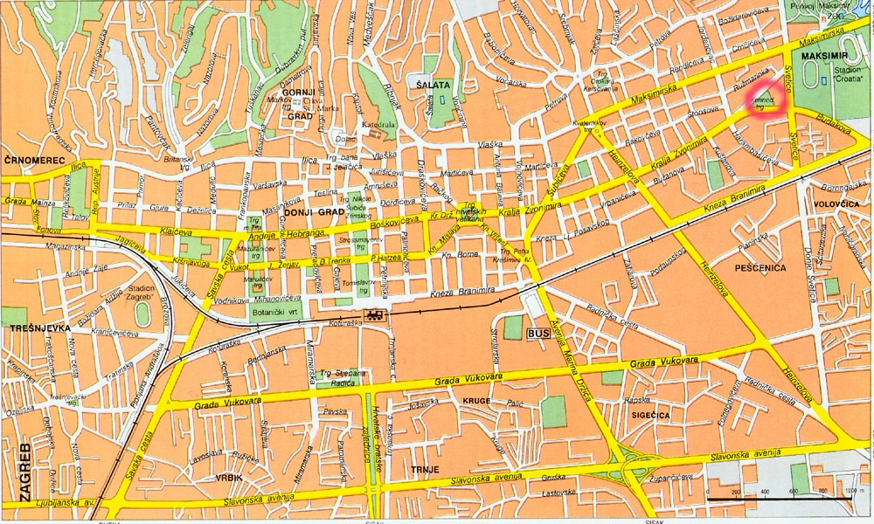
3. U kojem se djelu Zagreba nalazi ?
A) Sopot
B) Maksimir
C) Kajzerica
D) Gajnice

Slide 6
4. Nazivaju ju drugim klubom :
A) GNK Dinama
B) NK Zagreba
C) HNK Hajduka
D) HNK Rijeke

Slide 7
5.U Jugoslavenskoj ligi najveći uspjeh je :
A) 1. mjesto
B) 2. mjesto
C) 3. mjesto
D) 4. mjesto

Slide 8
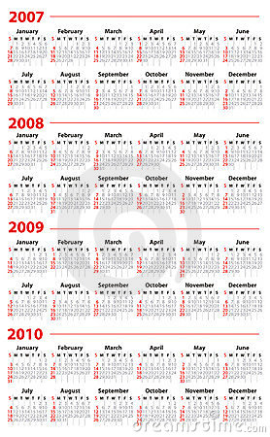
6. Koje godine ulazi u 1. HN L ?
A) 2009
B) 2010
C) 2008
D) 2007

Slide 9
7.Koje godine prvi puta igra u Europskim natjecanjima ?
A) 2013./2014.
B) 2012./2013.
C)2011./2012.
D)2010./2011.

Slide 10
8.Koji od igrača ne igra u Lokosima ?
A) Pjaca
B) Šitum
C) Barbarić
D) Antolić

Slide 11
9.Spoznor Lokosa je ?
A) Nike
B) Adidas
C) Puma
D) Reebok

Slide 12
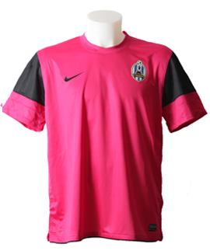
10. Broj 10 na dresu ima ?
A) Pjaca
B) Šitum
C) Mišić
D) Špehar

Slide 13
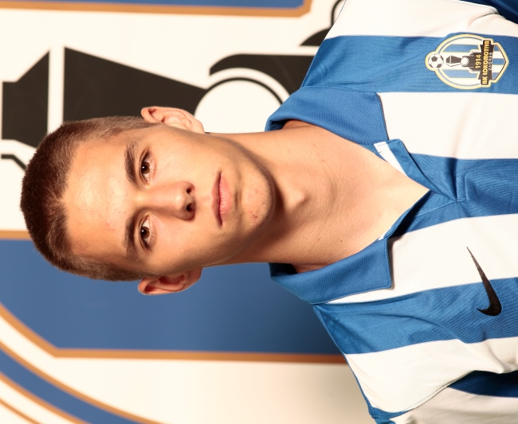
11. Tko je igrač sa slike ?
A)Šitum
B) Barbarić
C) Mesarić
D) Pjaca

Slide 14
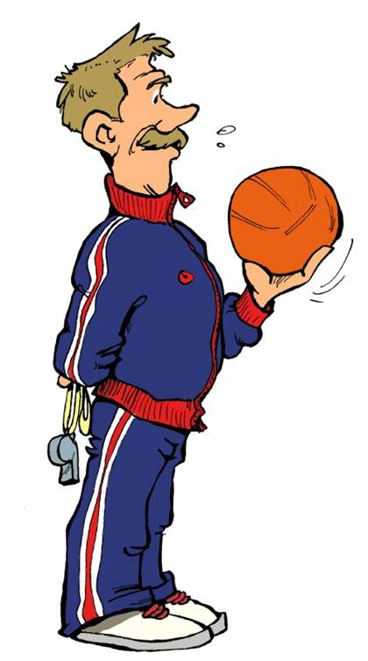
12. Trener Lokosa je ?
A) Branislav Ivanković
B) Tomislav Ivanović
C) Tomislav Ivković
D) Tomislav Ivić

Slide 15
13.Trener juniorske ekipe Lokosa je ?
A) Deverić
B) Mlinarić
C) Boban
D) Šokota

Slide 16
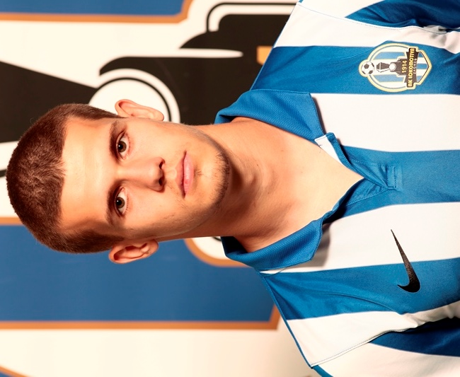
14. Tko je igrač sa slike ?
A) Mario Šitum
B) Marko Pjaca
C) Petar Mišić
D) Marko Šarlija

Slide 17
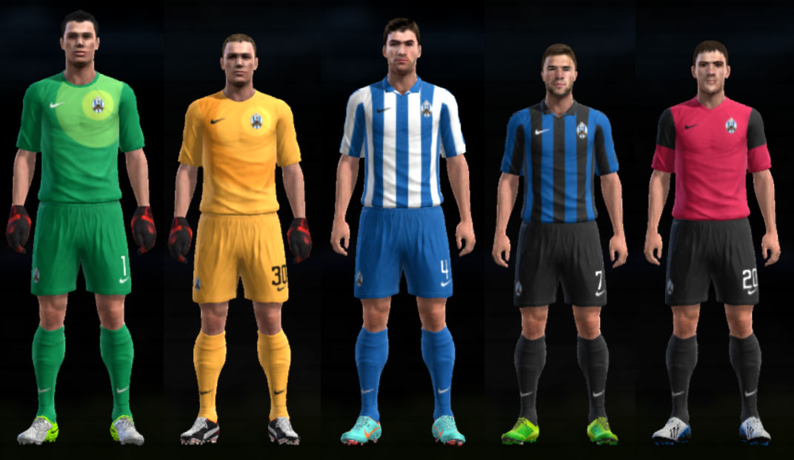
HVALA NA ODGOVARNJU, VAŠ LOKOS

